Slide 1
«Деятельность социально-ориентированных некоммерческих организаций.
Реализация №40 ФЗ».

Slide 2
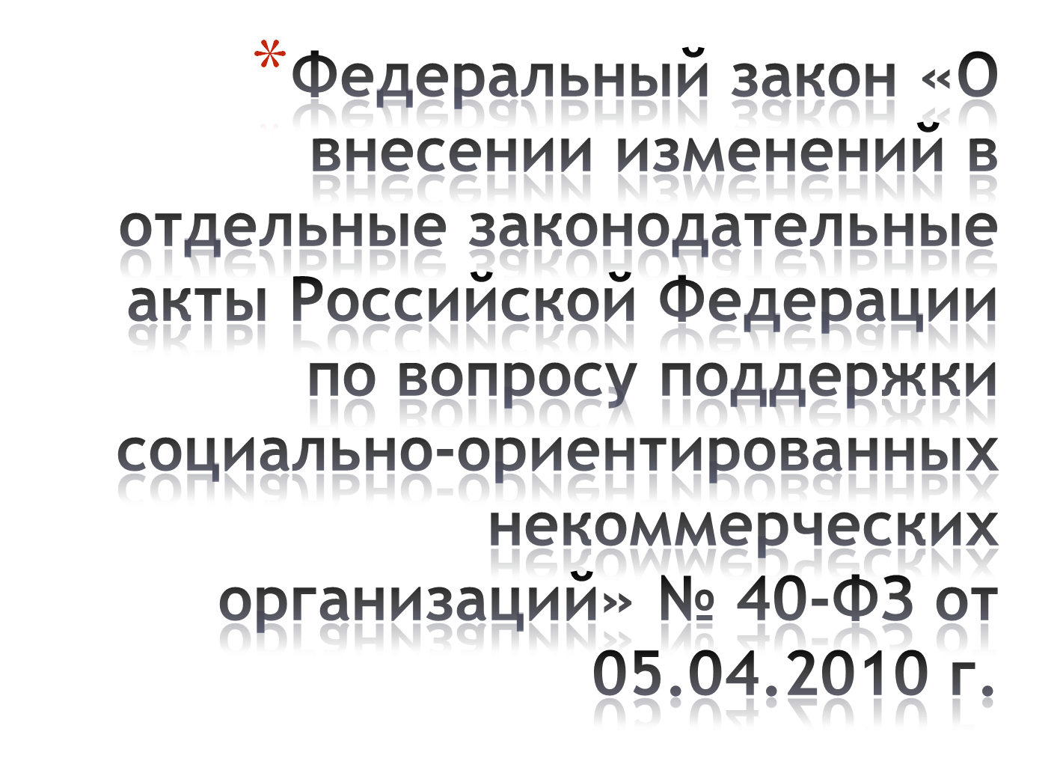

Slide 3
Цель закона
Определение форм и регламентация поддержки со стороны органов государственной власти и органов местного самоуправления НКО, признаваемых социально ориентированными, установление критериев социально ориентированных НКО

Slide 4
Социально ориентированные НКО
Социально ориентированными некоммерческими организациями признаются некоммерческие организации, созданные в предусмотренных Федеральным законом № 40-ФЗ от 05.04.2010 г. формах (за исключением государственных корпораций, государственных компаний, общественных объединений, являющихся политическими партиями) и осуществляющие деятельность, направленную на решение социальных проблем, развитие гражданского общества в Российской Федерации

Slide 5
Социально ориентированные НКО - виды деятельности:
1) социальная поддержка и защита граждан;
2) подготовка населения к преодолению последствий стихийных бедствий, экологических, техногенных или иных катастроф, к предотвращению несчастных случаев;
3) оказание помощи пострадавшим в результате стихийных бедствий, экологических, техногенных или иных катастроф, социальных, национальных, религиозных конфликтов, беженцам и вынужденным переселенцам;
4) охрана окружающей среды и защита животных;
5) охрана и в соответствии с установленными требованиями содержание объектов (в том числе зданий, сооружений) и территорий, имеющих историческое, культовое, культурное или природоохранное значение, и мест захоронений;
6) оказание юридической помощи на безвозмездной или на льготной основе гражданам и некоммерческим организациям и правовое просвещение населения, деятельность по защите прав и свобод человека и гражданина;
7) профилактика социально опасных форм поведения граждан;
8) благотворительная деятельность, а также деятельность в области содействия благотворительности и добровольчества;
9) деятельность в области образования, просвещения, науки, культуры, искусства, здравоохранения, профилактики и охраны здоровья граждан, пропаганды здорового образа жизни, улучшения морально-психологического состояния граждан, физической культуры и спорта и содействие указанной деятельности, а также содействие духовному развитию личности.

Slide 6
Дополнение видов деятельности СОНКО
законами субъектов Российской Федерации
нормативными правовыми актами представительных органов муниципальных образований

Slide 7
Формы поддержки СОНКО
1) финансовая, имущественная, информационная, консультационная поддержка, а также поддержка в области подготовки, переподготовки и повышения квалификации работников и добровольцев СОНКО;
2) предоставление СОНКО льгот по уплате налогов и сборов в соответствии с законодательством о налогах и сборах;
3) размещение у СОНКО заказов на поставки товаров, выполнение работ, оказание услуг для государственных и муниципальных нужд в порядке, предусмотренном Федеральным законом "О размещении заказов на поставки товаров, выполнение работ, оказание услуг для государственных и муниципальных нужд";
4) предоставление юридическим лицам, оказывающим СОНКО материальную поддержку, льгот по уплате налогов и сборов в соответствии с законодательством о налогах и сборах.

Slide 8
Дополнение форм поддержки СОНКО: поддержка в иных формах за счет бюджетных ассигнований
Субъекты РФ - из бюджетов субъектов РФ
муниципальные образования – из местных бюджетов

Slide 9
Финансовая поддержка СОНКО за счет бюджетных ассигнований
федерального бюджета
бюджетов субъектов РФ
местных бюджетов
путем предоставления субсидий

Slide 10
Структура финансовой поддержки СОНКО
С федерального уровня:
1. СОНКО российские
2. Региональные программы поддержки СОНКО
С регионального уровня:
1. СОНКО региональные
2. Межмунициальные программы поддержки
3. Муниципальные программы поддержки

Slide 11
Имущественная поддержка СОНКО
органами государственной власти
органами местного самоуправления
путем передачи во владение и (или) в пользование СОНКО государственного или муниципального имущества

Slide 12
Информационная поддержка СОНКО
федеральная
региональные
местные
информационные системы
и информационно-телекоммуникационные сети

Slide 13
Полномочия органов государственной власти субъектов РФ по поддержке СОНКО
1) участие в осуществлении государственной политики в области поддержки СОНКО;
2) разработка и реализация региональных и межмуниципальных программ поддержки СОНКО с учетом социально-экономических, экологических, культурных и других особенностей;
3) финансирование научно-исследовательских и опытно-конструкторских работ по проблемам деятельности и развития СОНКО за счет бюджетных ассигнований бюджетов субъектов РФ на поддержку СОНКО;
4) содействие развитию межрегионального сотрудничества СОНКО;
5) пропаганда и популяризация деятельности СОНКО за счет бюджетных ассигнований бюджетов субъектов РФ на соответствующий год;
6) содействие муниципальным программам поддержки СОНКО;
7) анализ финансовых, экономических, социальных и иных показателей деятельности СОНКО, оценка эффективности мер, направленных на развитие СОНКО в субъектах РФ, прогноз их дальнейшего развития;
8) методическое обеспечение органов местного самоуправления и оказание им содействия в разработке и реализации мер по поддержке СОНКО на территориях муниципальных образований.

Slide 14
Полномочия органов МСУ по поддержке СОНКО
создание условий для деятельности СОНКО
разработка и реализация муниципальных программ поддержки СОНКО с учетом местных социально-экономических, экологических, культурных и других особенностей
анализ финансовых, экономических, социальных и иных показателей деятельности СОНКО, оценка эффективности мер, направленных на развитие СОНКО на территориях муниципальных образований

Slide 15
Реестры СОНКО – получателей поддержки
федеральные органы исполнительной власти – федеральные реестры
органы исполнительной власти субъектов РФ – региональные реестры
местные администрации – местные реестры

Slide 16
Содержание реестров СОНКО
1) полное и (если имеется) сокращенное наименование, адрес (место нахождения) постоянно действующего органа некоммерческой организации, государственный регистрационный номер записи о государственной регистрации некоммерческой организации (основной государственный регистрационный номер);
2) идентификационный номер налогоплательщика;
3) форма и размер предоставленной поддержки;
4) срок оказания поддержки;
5) наименование органа государственной власти или органа местного самоуправления, предоставивших поддержку;
6) дата принятия решения об оказании поддержки или решения о прекращении оказания поддержки;
7) информация о видах деятельности, осуществляемых социально ориентированной некоммерческой организацией, получившей поддержку;
8) информация (если имеется) о нарушениях, допущенных социально ориентированной некоммерческой организацией, получившей поддержку, в том числе о нецелевом использовании предоставленных средств и имущества.

Slide 17
Реестры СОНКО - открытость
Информация, содержащаяся в реестрах социально ориентированных некоммерческих организаций - получателей поддержки, является открытой для всеобщего ознакомления и предоставляется в соответствии с Федеральным законом от 9 февраля 2009 года N 8-ФЗ "Об обеспечении доступа к информации о деятельности государственных органов и органов местного самоуправления"

Slide 18
Дополнения в №184-ФЗ "Об общих принципах организации законодательных (представительных) и исполнительных органов государственной власти субъектов Российской Федерации"
1) пункт 2 статьи 26.3 дополнить подпунктом 9.1 следующего содержания:
"9.1) поддержки социально ориентированных некоммерческих организаций, благотворительной деятельности и добровольчества, организации и осуществления региональных и межмуниципальных программ поддержки социально ориентированных некоммерческих организаций, благотворительной деятельности и добровольчества;";
2) пункт 2 статьи 26.11 дополнить подпунктом "я.2" следующего содержания:
"я.2) имущество, необходимое для оказания поддержки социально ориентированным некоммерческим организациям."

Slide 19
Дополнения в №131-ФЗ "Об общих принципах организации местного самоуправления в Российской Федерации"
«оказание поддержки социально ориентированным некоммерческим организациям, благотворительной деятельности и добровольчеству» - пункт 25 части 1 статьи 15, пункт 33 части 1 статьи 16
«имущество, предназначенное для оказания поддержки социально ориентированным некоммерческим организациям на территории» … «муниципального района» …«поселения» - ст.50 ч.2 дополнена п.22, ч.3 – п. 23

Slide 20
ХАРАКТЕР №40-ФЗ
Не императивный, стимулирующий регионы и муниципальные образования осуществлять поддержку СОНКО
Не ограничивающий, открытый для расширения регионами и муниципальными образованиями критериев СОНКО
Не ограничивающий, открытый для расширения регионами и муниципальными образованиями форм поддержки СОНКО за счет собственных бюджетных средств

